Slide 1
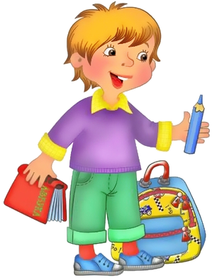
Бережно относись к школьному и другому общественному имуществу, к своим вещам , вещам товарищей.

Slide 2
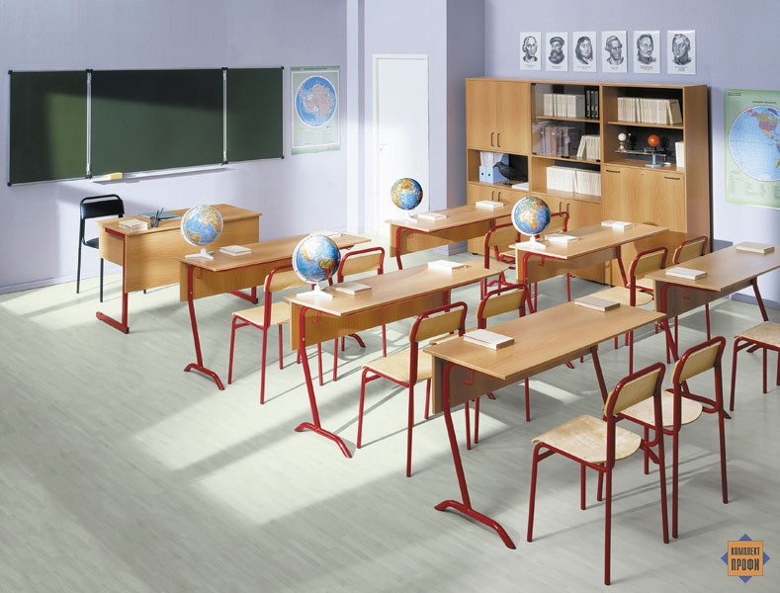
Цель:
Уточнить и закрепить представления детей об отношении к предметам, созданным трудом человека и предоставленным взрослыми детям.
Задача:
Воспитать бережное отношение к государственной и общественной собственности.

Slide 3
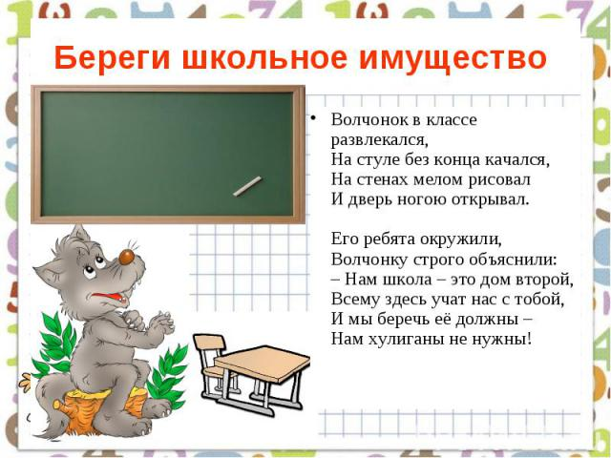

Slide 4
В школе учителя учат детей думать, читать, писать, считать, приобщают их к искусству и достижениям наук. Школа является средоточием мудрости народа. По тому, как человек относится к своей школе, можно судить о его нравственной культуре. Что значит школа в жизни школьника?
Мы приходим в школу каждый день, кроме выходных, в течение многих лет. Здесь мы трудимся, узнаем от учителей так много, что сможем в будущем получить профессию. Здесь у нас есть друзья и товарищи, которых будем вспоминать всю жизнь, а может быть, и дружить всю жизнь.

Slide 5

Школа – это не только учителя и одноклассники: это и уютные классы, просторные коридоры, украшенные картинами и цветами, это и двор с игровыми и спортивными площадками, с деревьями, цветами... В жизни нас окружает множество вещей. Некоторые вещи принадлежат только кому-то одному – личные, а другие – всем – общественные.
Сегодня на уроке мы поговорим о том, как надо относиться к своим вещам и к школьному имуществу.

Slide 6
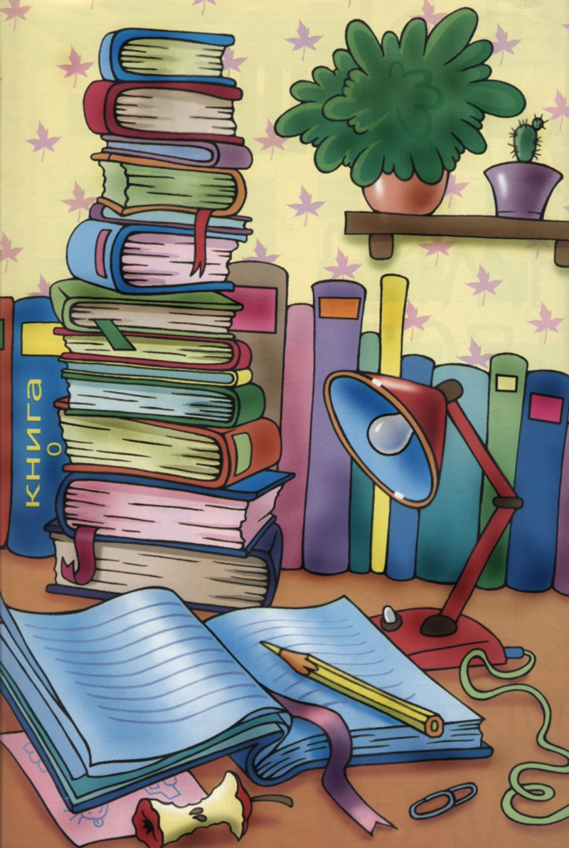
Стол, за которым ты сидишь,
Кровать, в которой ты уснешь,
Тетрадь, ботинки, пара лыж,
Тарелка, вилка, ложка, нож,
И каждый гвоздь, и каждый дом,
И каждый ломтик хлеба –
Все это создано трудом,
А не свалилось с неба.
За все, что создано трудом,
Мы благодарны людям.
Придет пора, настанет час –
И мы трудиться будем.

Slide 7


Как надо относиться к своим вещам и к школьному имуществу?
Ответ: бережно – не пачкать, не портить.
Почему необходимо беречь книги, вещи, школьное имущество?
Ответ: Их создавали люди своим трудом, а труд людей надо уважать. Этими вещами будут пользоваться другие люди, поэтому они должны быть в хорошем состоянии.

Slide 8

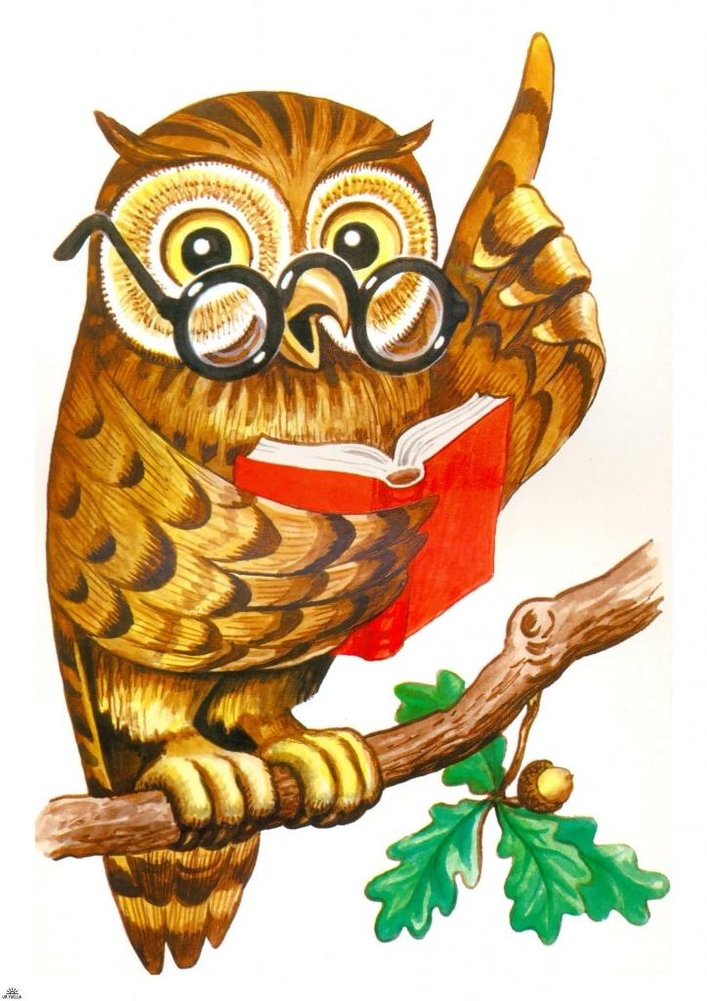
Сами вещи не растут,
Вещи сделать – нужен труд.
Содержи всегда в порядке
Парту, книги и тетрадки,
Парты, обувь и жилище –
Быть должно как можно чище!

Slide 9
«Школа»
Не будем спешить в класс – сперва походим по школе, внимательно ко всем приглядимся. На первый взгляд, все здесь новенькое и содержится в образцовом порядке. Наверное, школу только что построили или отремонтировали за время школьных каникул. Но что это? Юра уже успел оторвать дверную ручку. Зося отбила спинкой стула (правда, нечаянно, но что это меняет?) кусок штукатурки на стене. Гена без всякой нужды так долго раскачивал классную доску, что сорвал ее со стены вместе с крюком, на котором она держалась... Боже мой, на что похожи парты! Сперва кто-то вырезал на парте всевозможные линии, а потом нацарапал чье-то имя.
Можно ли учить хорошим манерам людей, которые всех нас обкрадывают, которых иначе как злоумышленниками не назовешь?
Ты удивлен? Тебе кажется, что это сказано слишком резко? А как еще это назвать?
Вот ты, к примеру, сломал стул. Да ведь это то же самое, как если бы ты присвоил себе деньги, которые не собираешься отдавать. Да у тебя и денег-то таких никогда не было! Или ты думаешь, воровство – это совсем другое? Нет, порча школьного имущества – это и есть самое настоящее воровство. Чтобы устранить повреждения, нужны деньги, а деньги эти, хоть ты не отдаешь себе в этом отчета, принадлежат всему обществу, на них можно разбить прекрасный парк, построить новый стадион или бассейн.
Все сказанное относится и к школьным учебникам. Это только кажется, будто учебники – это личная собственность. На самом деле ими будут пользоваться еще и ребята из младших классов. Где же твое чувство товарищества?

Slide 10

1. Как должен вести себя школьник по отношению к школьному имуществу?
Ответ:
Бережно.
2. От кого зависит состояние школьных кабинетов, пособий?
Ответ:
От школьников.
3. Прав ли автор, утверждая, что порча школьного имущества является воровством? Поясните свой ответ.
Ответ:
Прав. Порча школьного имущества – это то же самое, как если бы ты присвоил себе деньги, которые не собираешься отдавать.
4. Как можно сберечь школьное имущество?
Ответ:
Не портить: не царапать, не рисовать, не пачкать, не ломать, а если испачкали, помыть. Сломанные вещи надо починить, отремонтировать.

Slide 11
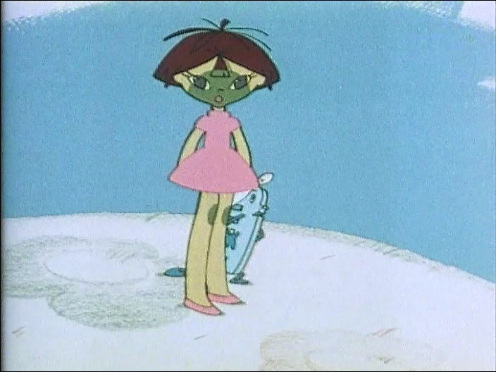
Оказывается, по учебнику можно узнать о его хозяине или хозяйке.
Дают вам учебники в школах бесплатно,
И это, конечно же, очень приятно.
Но в этой приятности что неприятно:
Весною учебник сдается обратно...
А если ты, скажем, не очень опрятна
И там, на страницах какие-то пятна?
Чернилами синими залит портрет...
В тарелку учебник свалился случайно...
Грязнуля?
Но это твой личный секрет!
Твоя, так сказать, сокровенная тайна.
И вдруг за зимою приходит весна!
Все улицы залиты солнечным светом!
Учебники в школу вернуть ты должна...

Slide 12
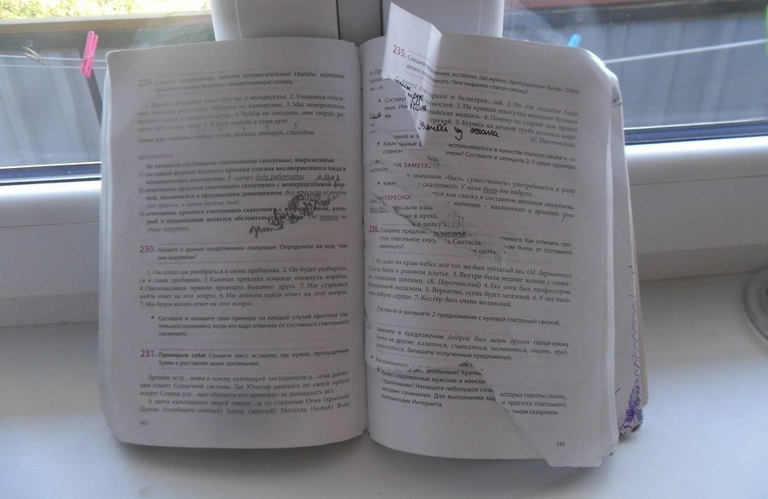

Slide 13

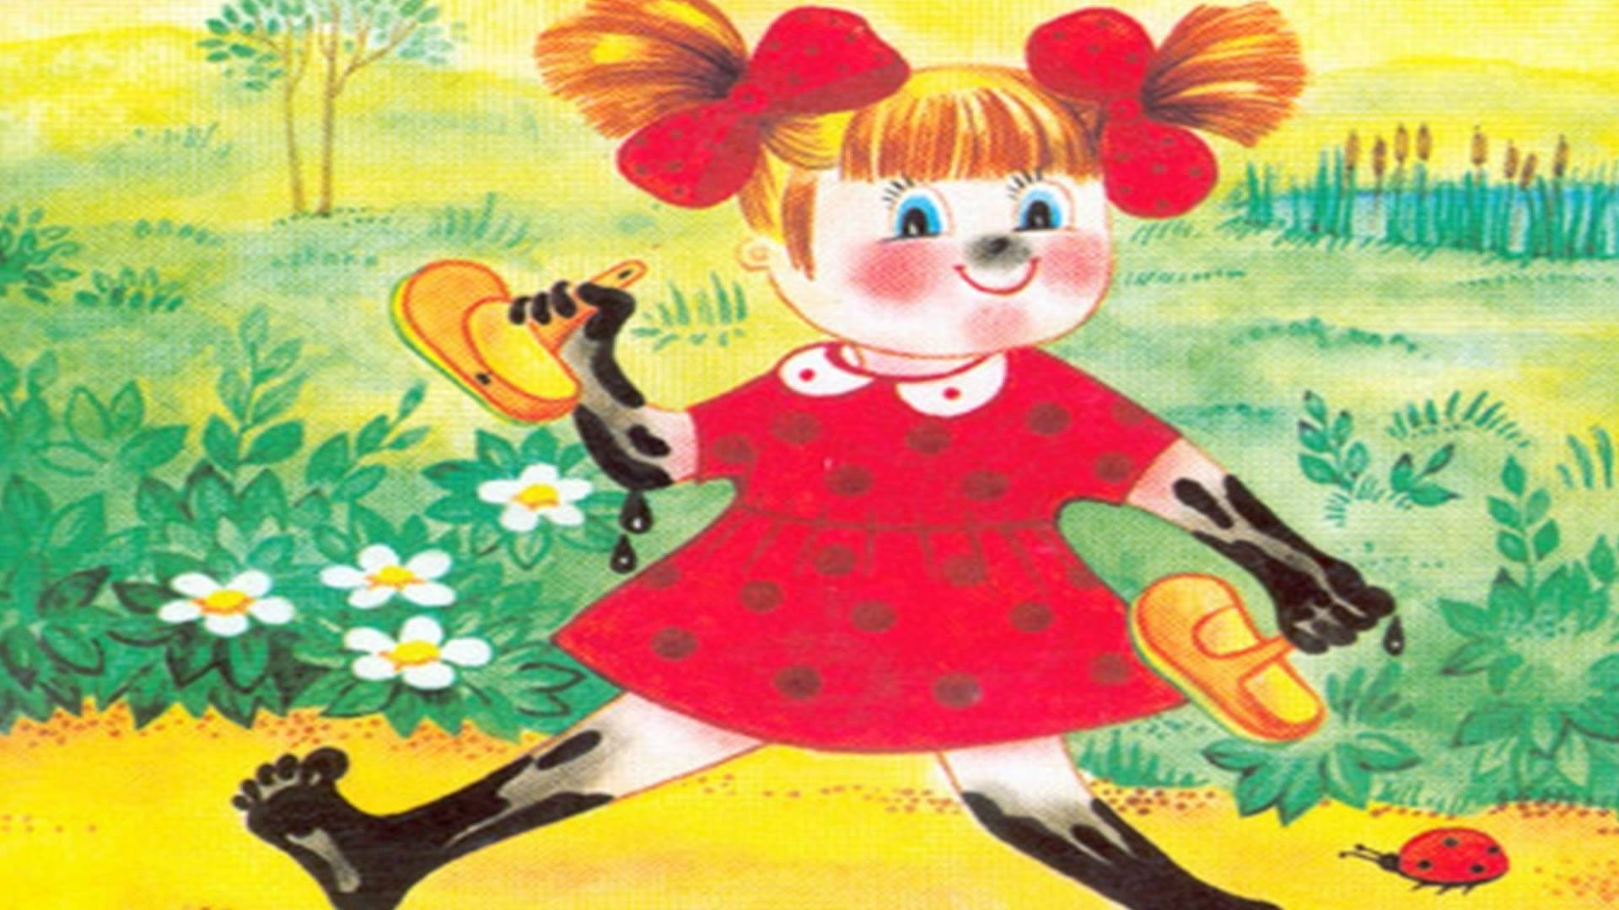

Вернуть со своим сокровенным секретом.
Какой-то мальчишка из младшего класса
Отыщет там пятнышко хлебного кваса
И спросит:
– Скажите, вы правда грязнуля?
Вы этот учебник весною вернули
С большим живописным пятном на обложке?
Еще я нашел там следы вашей кошки,
Заляпан стишок на четвертой странице,
Какао следы оказались в таблице,
Вверху на полях нарисован пиджак... –

Slide 14

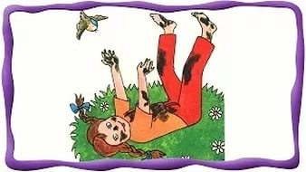
Попробуй поспорить, что это не так!
Ведь надо же: там, где фамилия ваша,
Печать приложила перловая каша!
Учебник...
Ну, что в нем?
Обложка...
Страницы....
Но он в то же время –
Портрет ученицы!
Хозяйка учебник весь год изучает,
А он для себя кое-что подмечает
И может весной доложить без утайки
О странных привычках и нравах хозяйки!

Slide 15
Э. Киселева «Две неряхи»
Идет Лена по улице, а все на нее смотрят и гадают: девочка это или щетка от пылесоса? Висят на Ленином платье нитки всякие, в волосах перья застряли, клочки бумаги, щеки в пыли, руки и ноги – тоже. Нет, щетка даже после большой уборки чище Лены.
У старичка одного в опрятном летнем костюме от этого редкого зрелища очки сами съехали на кончик носа.
– Девочка, – проговорил он, – почему ты такая грязная?
Лена оглядела себя:
– Я... это... потому... – Это все, что она смогла пробормотать. Не нашлось у нее слов для ответа.
– Где же ты была? – спросил старичок.
– У Веры...
– И ты у Веры платьем своим пыль вытирала, а косичками паутину сметала?
– Нет, – щеки у Лены запылали, – мы с ней в прятки играли. Залезли только под стол и под кровать, а больше ничего не делали.
– Гм... – кашлянул старичок.
А Лена скорее приводить себя в порядок стала – стыдно ей глядеть в глаза старичку.
А кому еще стыдно должно быть? Кому?
Да Вере же, той самой, у которой Лена в гостях была, в прятки играла.

Slide 16
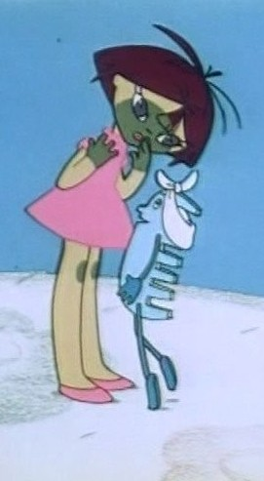
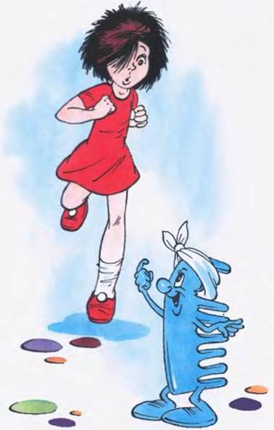

Slide 17
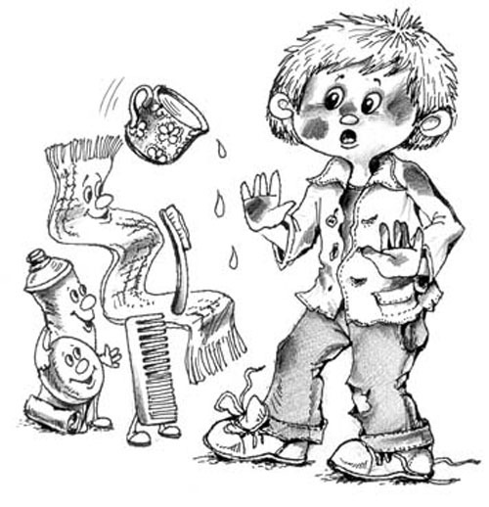
В. Лифшиц «Неряха»

Slide 18
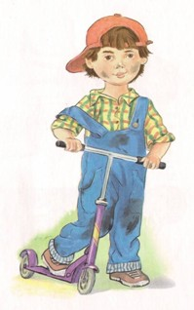
Тротуар ему не нужен:
Расстегнувши воротник,
По канавам и по лужам
Он шагает напрямик.
Он портфель нести
Не хочет, –
По земле его волочит.
Сполз ремень на левый бок,
Из штанины вырван клок.

Slide 19
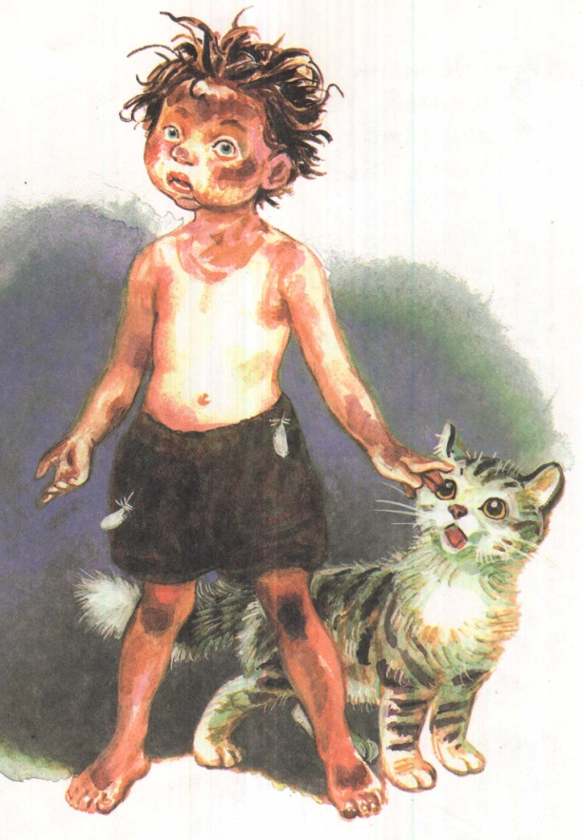
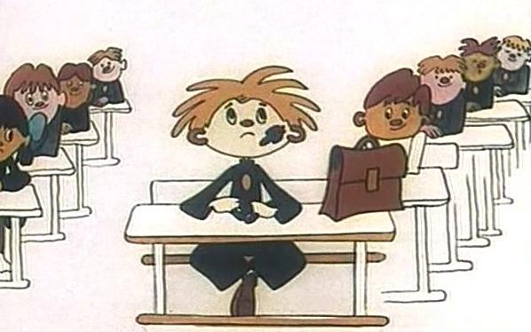

Мне, признаться,
Непонятно –
Что он делал?
Где он был?
Как на лбу
Возникли пятна
Фиолетовых чернил?
Почему на брюках глина?
Почему фуражка блином
И расстегнут воротник?
Кто он, этот ученик?

Slide 21
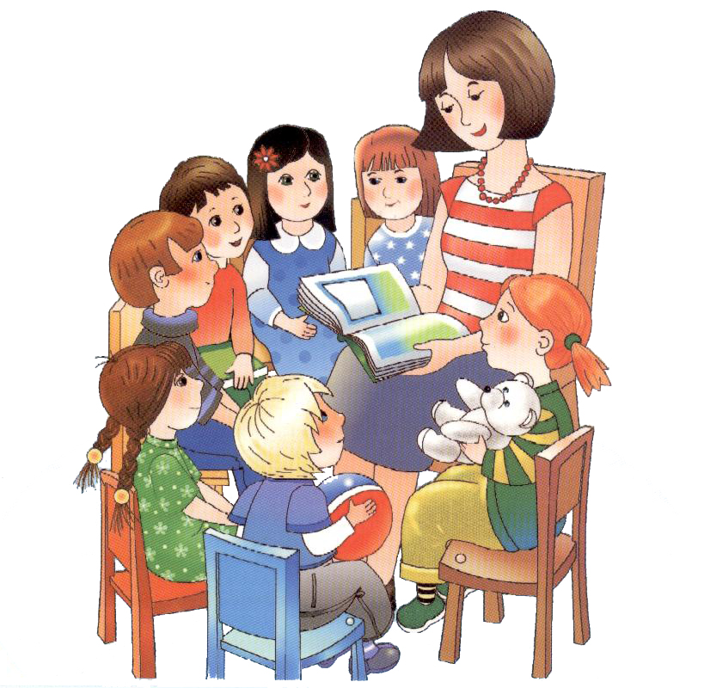
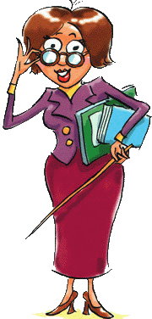
Итог урока.
Как надо обращаться с книгами, вещами и школьным имуществом?

